Slide 1
大数据分析基础
Python基础

Slide 2
Python基础
关于计算机编程
初识Python
Python基础语法
正则表达式
编程思维

Slide 3

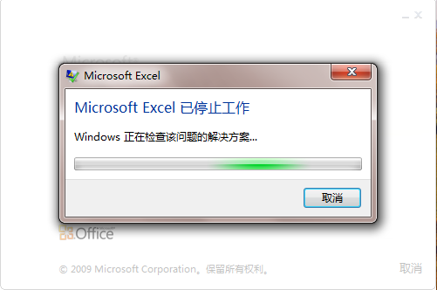
关于计算机编程
我们为什么要学习计算机编程？
处理数据而言，Excel已经足够强大
确实如此吗？
你甚至可能都无法打开文件

Slide 4



关于计算机编程
计算机编程难学吗？
大家眼中的计算机编程：
实际上的计算机编程：
print("hello world")

Slide 5
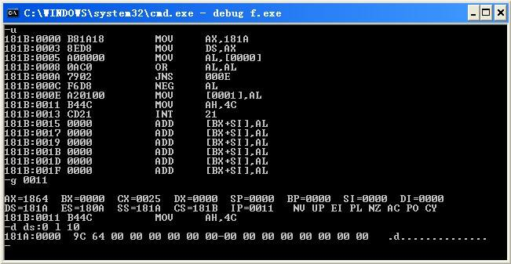
计算机语言
计算机语言即用于人与计算机之间通讯的语言
所谓计算机编程就是用计算机语言与计算机进行沟通
计算机语言的分类
机器语言（第一代计算机语言）
指一台计算机全部的指令集合
一串串由"0"和"1"组成的指令序列
每一台计算机的指令集合都不尽相同
汇编语言（第二代计算机语言）
用一些简洁的英文字母、符号串来替代一个特定的指令的二进制串
比如，用"ADD"代表加法，"MOV"代表数据传递等等
依赖于机器硬件，移植性不好，但效率仍非常高，因此很多软件仍然使用汇编语言编写
高级语言（第三代计算机语言）

Slide 6
计算机语言
高级语言
高级语言主要是相对于汇编语言而言，它并不是特指某一种具体的语言
C，C++，Java，Python等都是高级语言
计算机不能直接的理解高级语言，只能直接理解机器语言，所以必须要把高级语言翻译成机器语言
根据翻译过程的不同，高级语言又可以分成编译性语言和解释性语言
编译性语言需要先经过编译成为机器可直接执行指令（比如.exe、.dll、.ocx文件）才能运行，编译后的文件不可以跨平台运行
解释性语言则是有一个专门的解释器，一边运行一边解释，一般都可以跨平台运行
编译性语言有C、C++等，解释性语言有JavaScript、Python等
部分语言如Java兼具解释性和编译性

Slide 7
计算机语言
高级语言
 | 解释性语言 | 编译性语言
优点 | 可移植性好，只要有解释环境，可以在不同的操作系统上运行。将解释器移植到不同的系统上，程序不用改动就可以在移植了解释器系统上运行。 | 运行速度快，代码效率高，编译后程序不可以修改，保密性好。
缺点 | 运行需要解释环境，运行起来比编译的要慢，占用的资源也要多一些，代码效率低，代码修改后就可以运行，不需要编译过程。因为不仅要给用户程序分配空间，解释器本身也占用了宝贵的系统资源。其封装底层代码，程序严重依赖平台。不能同C++，VB那样直接操作底层。 | 代码需要经过编译方可运行，可移植性差，只能在兼容的操作系统上运行。

Slide 8
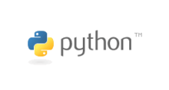
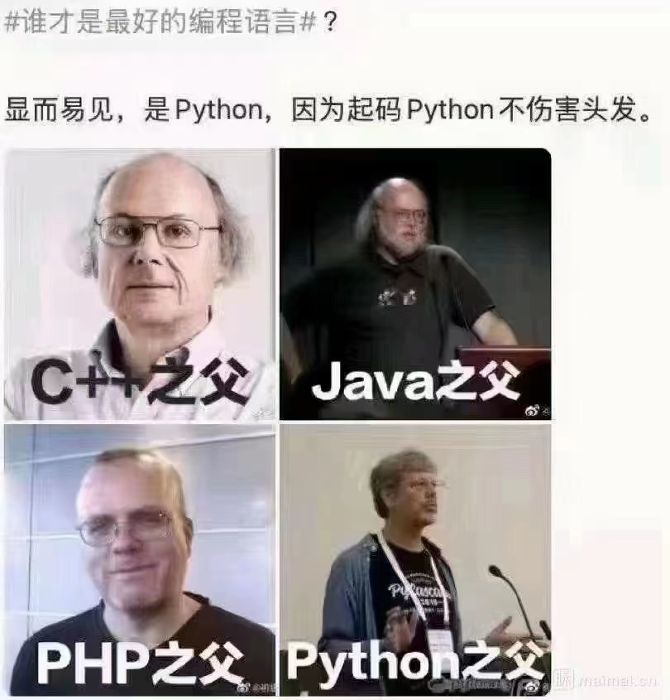
初识Python
为什么选择Python？
语法简洁，接近于英语的自然语言
学习曲线平坦
丰富的第三方库，特别是在大数据分析处理和人工智能方面
可扩展性和可嵌入性：可以将Python代码嵌入到其它语言中，反之亦可（胶水语言）
可移植性：Unix/Linux/Mac OS等一般自带Python，在移动平台稍弱
代码规范性极强，易于阅读
Python作为脚本语言，更适合开发小的应用
脚本语言是为了缩短传统的编写-编译-链接-运行（edit-compile-link-run）过程而创建的计算机编程语言

Slide 9
初识Python
Python 2.x 还是Python 3.x？
Python 3无法兼容Python 2
Python核心团队已经于2020年1月1日起停止支持Python 2，一些重要的第三方库也陆续停止支持Python 2
两者语法上的区别
print 语句取消，统一改为函数
Python 3源码文件默认使用utf-8编码
除法运算（a/b）：a、b均为整数时，Python 2返回整数，Python 3返回浮点数
整型数统一为long
不等号：取消了<>作为不等号，只保留!=
其它的一些细节变化

Slide 10
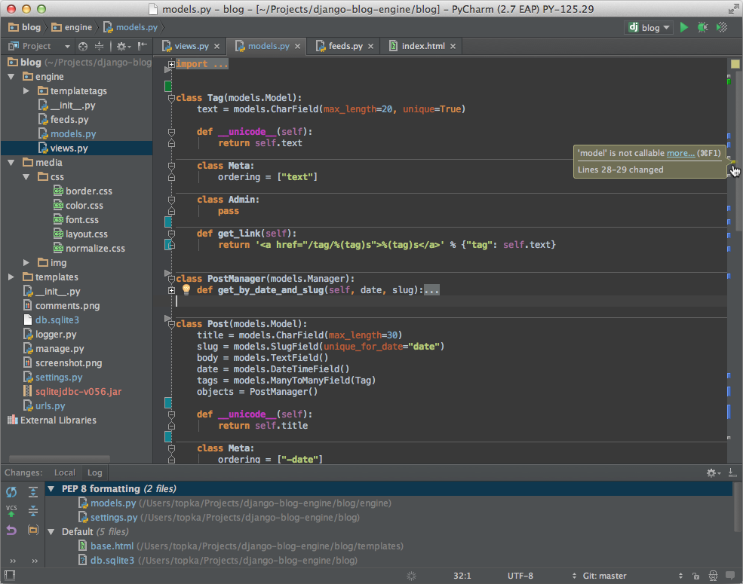
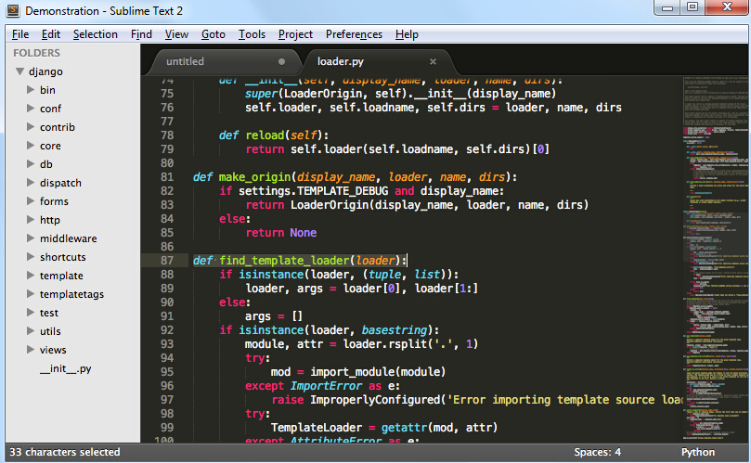
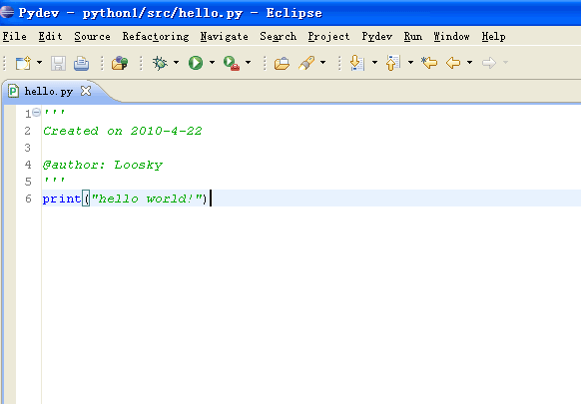
初识Python
下载安装Python
https://www.python.org/downloads/
IDE（Integrated development environment）
Python自带IDE：IDLE
PyCharm、Sublime Text等
Eclipse：需要安装PyDev
Jupyter Notebook
一个交互式笔记本
本质是一个 Web 应用程序，支持40多种语言
Anaconda
Anaconda是一个开源的Python发行版本，包含了conda、Python等180多个包
https://www.anaconda.com/distribution/

Slide 11
Python基础语法：常量与变量
什么是变量？
常量：一旦初始化后就不能修改的固定值
变量：代表某个数据(值)的名称，一段有名字的连续存储空间，是可以修改的量
为什么需要设置“变量”？
变量就是对一段存储空间做标记，能够方便使用

Slide 12
Python基础语法：常量与变量
变量命名规则
变量名的第一个字符必须是字母表中的字母（大写或小写）或者一个下划线( _ )
变量名的其他部分可以由字母（大写或小写）、下划线( _ )或数字（0-9）组成
变量名是对大小写敏感的，例如 myname 和myName 不是一个标识符
有效变量名的例子：i 、__my_name 、name_23 和a1b2_c3 。
无效变量名的例子：2things 、this is spaced out 和my-name 。
需要注意的是有一些词是系统保留的关键词，也同样不能用于变量名
如if、and、while等，Python3中有35个系统保留词
IDE中会以不同的颜色将其进行标注
规则之外的规范问题
变量名可能会有多个单词组成，常见的组合方式：驼峰（除首单词外每个单词的首字母大写，如myVarName）、蛇形（小写单词间用下划线连接，如my_var_name）。Python常用后者。
注意：
Python中并没有提供定义常量的保留字，所以事实上Python没有真正的常量

Slide 13
Python基础语法：常量与变量
变量类型与数据类型
变量的值可以有不同类型，称之为数据类型，Python中值的类型主要有数值、布尔型、字符串
数值：整型数、浮点数、复数，Python中默认的整数类型为long，可以任意长
布尔型：取值为True或者False，用于逻辑运算
字符串：一对单引号(‘)或者双引号(“)括起来的字符序列；三引号（’’’或者”””）表示一个多行的字符串
变量类型就是变量所代表的值的类型
为什么要设置不同的变量类型
不同类型的值的物理存储逻辑不同，所以CPU运算中针对不同类型的值所适用的指令也不同。例如两个整型相加在汇编中就是ADD指令，而两个浮点型相加是FADD指令。设置变量类型可以简化编程操作
注意：
Python是动态类型编程语言，不需要事先定义变量的类型，即值有类型、变量没有类型

Slide 14
Python基础语法：常量与变量
转义字符
假如有一个字符串包含单引号（’），如何表示这个字符串呢？
在单引号前面加一个\，比如’That\’s great!’
常见的特定转义字符
\t：一个制表符 \n：ASC II换行符 \r：ASC II回车符
\\：反斜杠\ \’：单引号 \”：双引号
注意：如果字符串本身是用单引号括起来的，那么在字符串中添加双引号就不需要使用转义字符；反之亦然。
如果想字符串不被特殊处理，例如像转义序列，那么就需要在字符串前面附加r 或R 来指定自然字符串，例如r’That\’s great!’

Slide 15
Python基础语法：常量与变量
字符串拼接
如果是多个字符串拼接，那么直接用+就可以，如’小明考了’+’100分’
这种方式由于要重新申请内存，所以相对来说效率比较低
如果是字符串和数值混合拼接
方法1：将数值用str()方法转换成字符串后拼接，如’小明考了’+str(100)+’分’
方法2：用format()方法，如’小明考了{0}分’.format(100)
0表示format()中的参数位置，如果{}中不填写位置，则按照format中的参数排列顺序填入
注意：{}的个数一定要和format中参数的个数一致

Slide 16
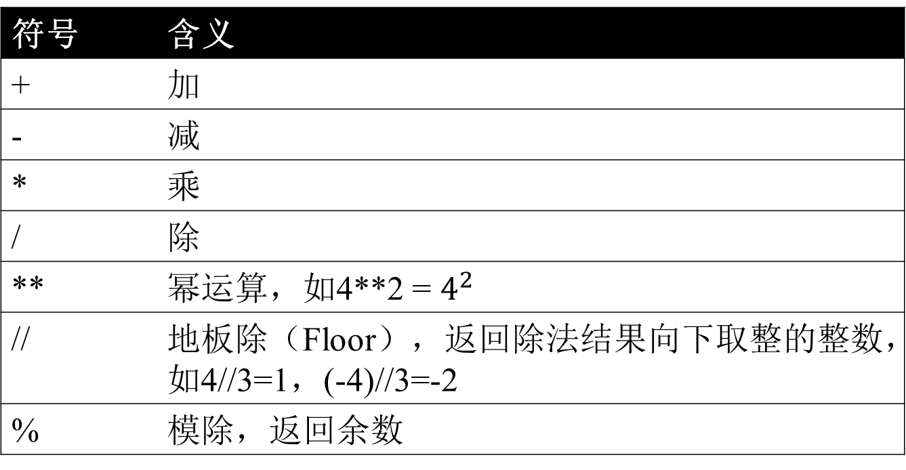
Python基础语法：操作符
算数操作符
符号 | 含义
+ | 加
- | 减
* | 乘
/ | 除
** | 幂运算，如4**2 = $4^{2}$
// | 地板除（Floor），返回除法结果向下取整的整数，如4//3=1，(-4)//3=-2
% | 模除，返回余数

Slide 17
Python基础语法：操作符
比较操作符
符号 | 含义
> | 大于
< | 小于
>= | 大于等于
<= | 小于等于
== | 等于
!= | 不等于
字符串也可以用这些进行比较大小，比较时候按照ASCII码来比较

Slide 18
Python基础语法：操作符
十进制 | 字符/缩写 | 十进制 | 字符/缩写 | 十进制 | 字符/缩写 | 十进制 | 字符/缩写 | 十进制 | 字符/缩写 | 十进制 | 字符/缩写
30 | RS (Record Separator) | 46 | . | 62 | > | 78 | N | 94 | ^ | 110 | n
31 | US (Unit Separator) | 47 | / | 63 | ? | 79 | O | 95 | _ | 111 | o
32 | (Space) | 48 | 0 | 64 | @ | 80 | P | 96 | ` | 112 | p
33 | ! | 49 | 1 | 65 | A | 81 | Q | 97 | a | 113 | q
34 | " | 50 | 2 | 66 | B | 82 | R | 98 | b | 114 | r
35 | # | 51 | 3 | 67 | C | 83 | S | 99 | c | 115 | s
36 | $ | 52 | 4 | 68 | D | 84 | T | 100 | d | 116 | t
37 | % | 53 | 5 | 69 | E | 85 | U | 101 | e | 117 | u
38 | & | 54 | 6 | 70 | F | 86 | V | 102 | f | 118 | v
39 | ' | 55 | 7 | 71 | G | 87 | W | 103 | g | 119 | w
40 | ( | 56 | 8 | 72 | H | 88 | X | 104 | h | 120 | x
41 | ) | 57 | 9 | 73 | I | 89 | Y | 105 | i | 121 | y
42 | * | 58 | : | 74 | J | 90 | Z | 106 | j | 122 | z
43 | + | 59 | ; | 75 | K | 91 | [ | 107 | k | 123 | {
44 | , | 60 | < | 76 | L | 92 | \ | 108 | l | 124 | |
45 | - | 61 | = | 77 | M | 93 | ] | 109 | m | 125 | }
ASCII

Slide 19
Python基础语法：操作符
逻辑操作符
符号 | 含义
and | 且，T and T = T，T and F = F，F and F = F
or | 或，T or T = T，T or F = T，F or F = F
not | 非，not T = F，not F = T

Slide 20
Python基础语法：操作符
位操作符
位操作符针对的是二进制数
符号 | 含义
~ | 将二进制数取反，即0变1、1变0（包括符号位，“~x”的结果为“-(x+1)”）
<< | 左移，a << b表示将整数a的二进制形式向左移动b位
>> | 右移，a >> b表示将整数a的二进制形式向右移动b位
& | 与，同为真则真，有一个为假，则为假
| | 或，有一个为真，则为真，两个都是假，才是假
^ | 异或，同为0，异为1
（&，|）和（and，or）是两组比较相似的运算符
如果a, b是数值变量， 则&， |表示位运算， and，or则依据是否非0来决定输出
位运算后结果为0则F，为1则T
如果a, b是逻辑变量， 则两类的用法基本一致

Slide 21
Python基础语法：优先级
运算符 | 描述
lambda | Lambda表达式
or | 布尔“或”
and | 布尔“与”
not x | 布尔“非”
in，not in | 成员测试
is，is not | 同一性测试
<，<=，>，>=，!=，== | 比较
| | 按位或
^ | 按位异或
& | 按位与
<<，>> | 移位
+，- | 加法与减法
*，/，% | 乘法、除法与取余
+x，-x | 正负号
~x | 按位翻转
** | 指数
x.attribute | 属性参考
x[index] | 下标
x[index:index] | 寻址段
f(arguments...) | 函数调用
(experession,...) | 绑定或元组显示
[expression,...] | 列表显示
{key:datum,...} | 字典显示
'expression,...' | 字符串转换
优先级
改变优先级
用括号()
结合顺序
同一优先级的运算符通常是从左往右结合
例如，2+3+4 的顺序是(2+3)+4
也有一些运算符是从右往左，如赋值
思考：10==10==10的结果？
Python中a==b==c等同于(a==b)&(b==c)

Slide 22
Python基础语法：数据结构
如果我们有一组（可能是长度未知的）值需要存储？
数据结构是用来存储一组相关数据的
列表（list）
一组有序元素的数据结构，即可以在一个列表中存储一个序列的元素
元组（tuple）
元组和列表十分类似，只不过元组是不可变的
字典（dict）
字典类似于你通过联系人名字查找地址和联系人详细情况的地址簿，即把键（名字）和值（详细情况）联系在一起
注意，键必须是唯一的
集合（set）
集合是没有顺序的简单对象的聚集

Slide 23
Python基础语法：数据结构
列表
list1 = ['physics', 'chemistry', 1997, 2000]
列表中的元素的数据类型可以不同
一旦创建了一个列表，可以添加、删除或是搜索列表中的元素
搜索
list1[0]，列表位置为0的元素（即‘physics’），python是从0开始排序的
添加
list1.append(新元素)，在列表末尾添加新元素
list1.insert(i, 新元素)，在列表指定位置i添加新元素
删除
list1.pop()，删除列表末尾的元素
list1.pop(i)，删除列表位置i的元素
[]改成()就是元组

Slide 24
Python基础语法：数据结构
字典
键值对在字典中以这样的方式标记：d = key1 : value1, key2 : value2
dict = {'a': 1, 'b': 2, 'c': '3'}
值可以取任何数据类型，如字符串，数字，列表，字典等，同一个字典中的类型可以不同
键也可以取任何数据类型，除了列表和字典，同一个字典中的类型可以不同
访问字典里面的值：dict['a']
修改字典里面的值：dict['a']=5
删除某个元素：del dict['a']

Slide 25
Python基础语法：程序结构
逻辑行和物理行
物理行是你在编写程序时所看见的
逻辑行是Python 看见的单个语句，如print(‘Hello World’)
默认地，Python 希望每行都只使用一个语句，这样使得代码更加易读。
如果想要在一个物理行中使用多于一个逻辑行，那么需要使用分号（;）来特别地标明这种用法

Slide 26
Python基础语法：程序结构
缩进
Python中每行开头的空白都很重要，称之为缩进
行首的空白（空格键和制表符）决定逻辑行缩进的层次，从而来决定语句分组
同一层次的语句必须有相同的缩进，每一组这样的语句称为一个块
错误的缩进会引发错误
注意：在同一个代码文件中，缩进所用的符号和符号的数量必须一致！

Slide 27
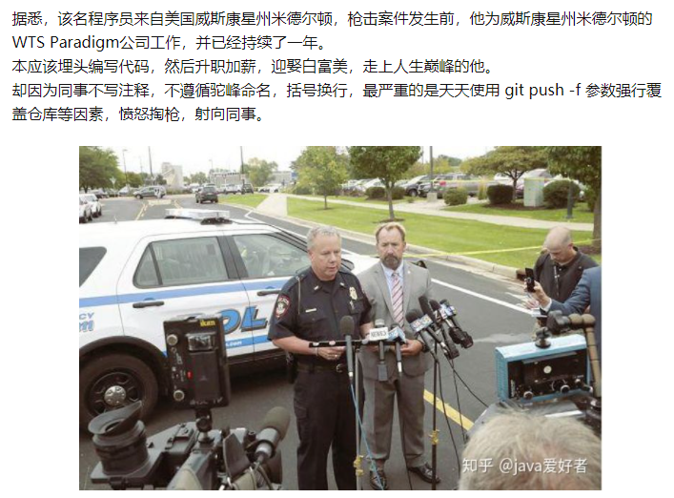
Python基础语法：程序结构
注释
单行注释：#
多行注释：三对单引号（’’’注释内容’’’）或者双引号（”””注释内容”””）
为什么需要注释？
与人方便于己方便：准确告诉代码的阅读者这段代码的目的、功能、细节等必要信息

Slide 28
Python基础语法：控制流
主要有if，for，while三种
if是判断控制
if完整结构：
if 条件1:
#满足条件1则执行语句块1
语句块1
elif 条件2:
#不满足条件1且满足条件2则执行语句块2
#elif可以出现任意多次，也可以不出现
语句块2
else:
#条件1、2均不满足则执行语句块3
#else最多只能出现一次，可以不出现
语句块3

Slide 29
Python基础语法：控制流
主要有if，for，while三种
for，while都是循环控制
for i in range(开始值，结束值，步长)
开始值可省略，默认为0
步长可省略，默认为1
for完整结构：
for 一个序列:
#依次调用序列中的值并执行语句块1
语句块1
else:
#序列中的值调用完毕则执行语句块2
#else最多只能出现一次，可以不出现
语句块2
#执行完语句块2后退出循环
while完整结构：
while 条件:
#满足条件则执行语句块1
语句块1
#执行完语句块1后继续判断是否满足条件
else:
#条件不满足则执行语句块2
#else最多只能出现一次，可以不出现
语句块2
#执行完语句块2后退出循环
break和continue语句：
break跳过语句块中剩下的语句并停止循环（不执行else语句块）
continue跳过语句块中剩下的语句并执行下一个循环

Slide 30
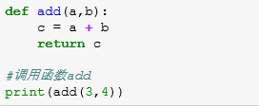
Python基础语法：函数（方法）
函数是重用的程序段
它们允许你给一个语句块一个名称，然后你用这个名字可以在你的程序的任何地方，任意多次地运行这个语句块，这被称为调用函数
函数用关键字def 来定义
def 关键字后跟一个函数的标识符名称，然后跟一对圆括号
圆括号之中可以包括一些变量名（即传入的参数），该行以冒号结尾
接下来是一块语句，它们是函数体
可以用return语句定义函数调用后的返回值
return可以有多个
程序执行完return后就立即跳出函数

Slide 31
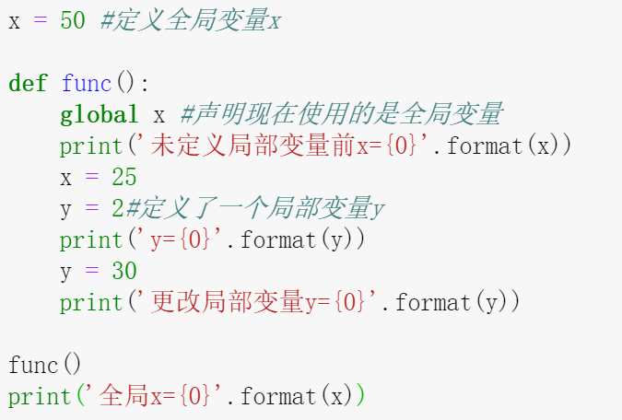
Python基础语法：函数（方法）
变量的作用域
全局变量和局部变量
当你在函数定义内声明变量的时候，它们与函数外具有相同名称的其他变量没有任何关系，即变量名称对于函数来说是局部的
这称为变量的作用域
变量的作用域是它们被定义的块，从被定义的那点开始

Slide 32
Python基础语法：输入输出
系统输入
something = input()
系统得到所输入的字符串
系统输出
print()
文件读入
f = open('filename ')
文件输出
f = open('filename', 'w')
读模式（’r’）、写模式（’w’）或追加模式（’a’）
默认情况下，open() 用’r’ead 模式打开

Slide 33
Python基础语法：异常处理
当程序中出现某些异常的状况的时候，异常就发生了
比如当你想要读某个文件的时候，而那个文件不存在
如果不对异常进行处理，那么程序就会终止运行
处理异常
使用try...except语句来捕捉异常
异常准确处理完后，程序继续运行

Slide 34
正则表达式
如何从文本中提取出需要的信息？
从下面这一段话中提取数据
初步核算，全年国内生产总值900309亿元，比上年增长6.6%。其中，第一产业增加值64734亿元，增长3.5%；第二产业增加值366001亿元，增长5.8%；第三产业增加值469575亿元，增长7.6%。第一产业增加值占国内生产总值的比重为7.2%，第二产业增加值比重为40.7%，第三产业增加值比重为52.2%。
 | 增加值 | 增长 | 增加值占比
第一产业 | 64734 | 3.5% | 7.2%
第二产业 | 366001 | 5.8% | 40.7%
第三产业 | 469575 | 7.6% | 52.2%

Slide 35
正则表达式
正则表达式（regex）通常用于在文本中查找匹配的字符串
Python中需要先导入模块re
使用re.compile(pattern[, flags])来生成一个正则表达式
pattern : 一个字符串形式的正则表达式
flags : 可选，表示匹配模式，比如忽略大小写，多行模式等，具体参数为：
re.I 忽略大小写
re.L 表示特殊字符集 \w, \W, \b, \B, \s, \S 依赖于当前环境
re.M 多行模式
re.S 即为 . 并且包括换行符在内的任意字符（. 不包括换行符）
re.U 表示特殊字符集 \w, \W, \b, \B, \d, \D, \s, \S 依赖于 Unicode 字符属性数据库
re.X 为了增加可读性，忽略空格和 # 后面的注释

Slide 36
正则表达式
正则表达式（regex）通常用于在文本中查找匹配的字符串
利用match()、search()来确定是否能够成功匹配
match(string)，search(string)
match()和search()的区别
match只匹配字符串的开始，如果字符串开始不符合正则表达式，则匹配失败，函数返回None
search匹配整个字符串，直到找到一个匹配
然后findall(string[, pos[, endpos]])来找出字符串中的所有匹配项
string : 待匹配的字符串。
pos : 可选参数，指定字符串的起始位置，默认为 0。
endpos : 可选参数，指定字符串的结束位置，默认为字符串的长度。

Slide 37
正则表达式
常见正则表达式字符
字符
.: 除换行符\n外的任意字符
[abc]: a、b、c中的任意一个字符，如果以^开头（[^abc]）表示非a、b、c
[0-9]: 任意一个数字，[1-5]匹配1-5的任意一个数字
\d: 与[0-9相同]，\D 非数字（即[^\d]）
\w: 单词字母[a-zA-Z0-9_]，\W非单词字母（即[^\W]）
\s: 空白字符，[<空格>\t\r\n\f\v]，\S非空白字符
\: 转义字符，如果字符串中需要匹配.，则\.

Slide 38
正则表达式
常见正则表达式字符
数量词
*: 前面一个字符出现大于等于0次
+: 前面一个字符出现大于等于1次
?: 前面一个字符出现0次或1次
{m}:前面一个字符出现m次
{m, n}:前面一个字符出现m-n次

Slide 39
正则表达式
常见正则表达式字符
分组、逻辑
(…): 匹配结束后返回括号内匹配成功的字符串
abc|bcd: 匹配abc或者bcd
作用域为整个表达式
但是如果出现在(…)中，则作用范围仅限于(…)
贪婪匹配
即在长度不确定的情况下，尽可能多地匹配字符
在abbbbbc中使用(b{1,3})就会返回bbb
使用?将贪婪匹配转变为非贪婪匹配: (b{1,3}?)
For more: https://docs.python.org/3.7/library/re.html

Slide 40
编程思维
编程的思维：面向过程、面向对象
面向过程
一种以过程为中心的编程思想
是一种基础的顺序的思维方式
C，Pascal等
面向对象
面向对象是按人们认识客观世界的系统思维方式，采用基于对象（实体）的概念建立模型，模拟客观世界分析、设计、实现软件的办法
C++，C#，Java，Objective-C，Swift，Python等

Slide 41
面向对象编程
面向对象编程（Object oriented programming）
对象（Object）
对象是人们要进行研究的任何事物
对象具有唯一性
类（Class）
具有相同特性（数据元素）和行为（功能）的对象的抽象就是类
类具有抽象性
从类到对象的过程就叫做实例化
方法（Method）
类中操作的实现过程叫做方法
一个方法有方法名、返回值、参数、方法体

Slide 42
面向对象编程
面向对象编程
封装
把一个或多个元素封闭在一个物理的或者逻辑的包中
利用访问修饰符进行权限控制
Java关键词 | 范围 | Python
public | 所有对象都可以访问 | 默认设置
private | 对象本身在对象内部可以访问 | 变量名前加两个下划线__
protected | 只有该类对象及其子类对象可以访问 | 无
default | 同一个程序集的对象可以访问 | 无
注意：
Python中实际上不存在private的概念，变量名前加一条下划线_的实际效果和不加一样，是一个约定俗成的惯例，表示“虽然我可以被访问，但是，请把我视为私有变量，不要随意访问”

Slide 43
面向对象编程
面向对象编程
继承
在现有类（基类、父类）上建立新类（派生类、子类）的处理过程称为继承
继承是软件复用的一种形式
使用继承可以复用现有类的数据和行为，为其赋予新功能而创建出新类
派生类能自动获得基类的除了构造函数和析构函数以外的所有成员，可以在派生类中添加新的属性和方法扩展其功能
单继承（一个类只能派生自一个基类）和多继承（一个类可以派生自多个类）
Python支持多继承：class 类名(父类1, 父类2, ...)
使用多继承经常需要面临的问题是，多个父类中包含同名的类方法。对于这种情况，Python 的处置措施是：根据子类继承多个父类时这些父类的前后次序决定，即排在前面父类中的类方法会覆盖排在后面父类中的同名类方法

Slide 44
面向对象编程
面向对象编程
多态
是指程序设计中存在同名不同方法的存在
主要通过子类对父类的覆盖来实现多态
设计原则之一就是要依赖于抽象，而不依赖于具体，增加灵活性

Slide 45
面向对象编程
面向对象编程
 | 面向过程 | 面向对象
特点 | 模块化、流程化 | 抽象、封装、继承、多态
优点 | 性能比面向对象高。因为类调用时需要实例化，比较消耗资源；比如单片机、嵌入式开发、Linux/Unix等一般采用面向过程开发。 | 易维护、易复用、易扩展，由于面向对象有封装、继承、多态性的特性，可以设计出低耦合的系统，使系统更加灵活、更加易于维护
缺点 | 没有面向对象易维护、易复用、易扩展 | 性能比面向过程低

